Slide 1
软件工程项目个人报告
191220099苏晨阳

Slide 2

目录
个人工作总结
技术栈和工具使用
心得体会

Slide 3
01 个人工作总结

Slide 4
个人任务
个人工作总结
技术选型与调研
结合项目需求，对前端技术栈、框架和各类工具进行遴选
在项目前期编写了部分技术文档，方便组内成员更快上手
与后端开发人员进行沟通
确定接口规范、进度里程碑、关键技术细节等
参与组内的进度研讨和任务分配
开发任务
项目最终部署

Slide 5
开发任务总结
02 个人工作总结
完成功能点：
登陆注册等会话管理功能
系统管理：菜单管理、角色管理、用户管理
公司认证：公司管理、认证关系管理
用户个人中心
累计代码行数：4520

Slide 6
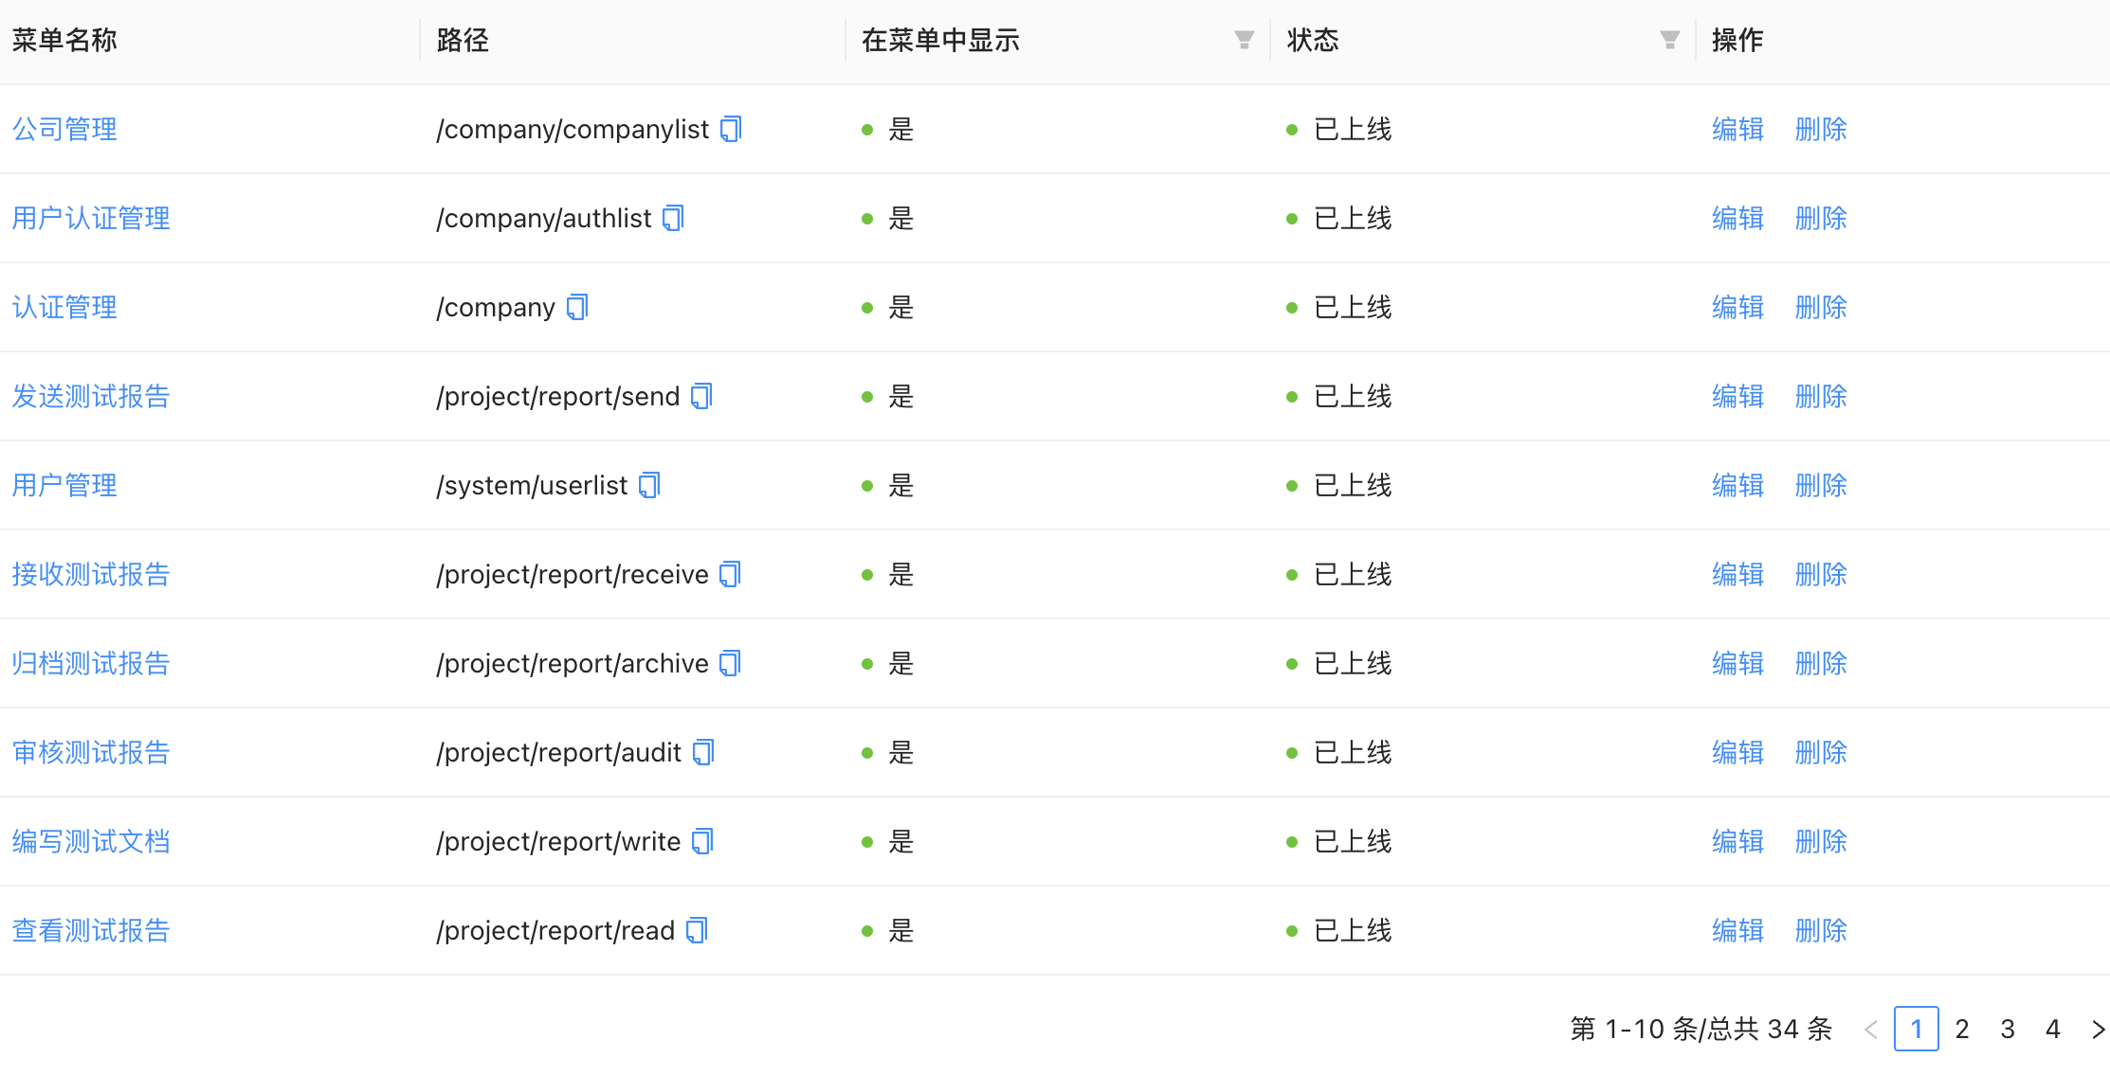
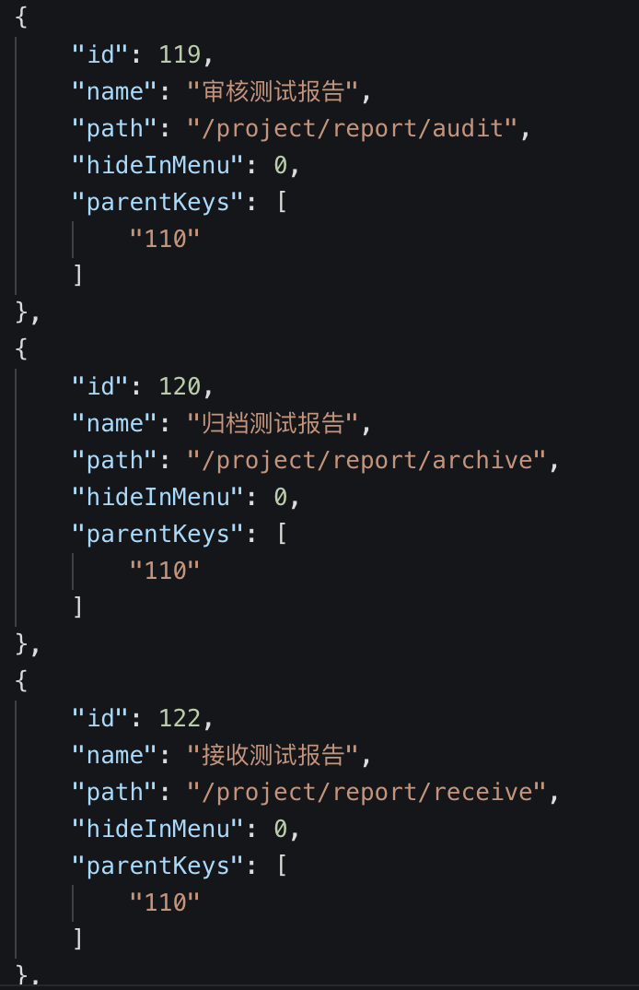
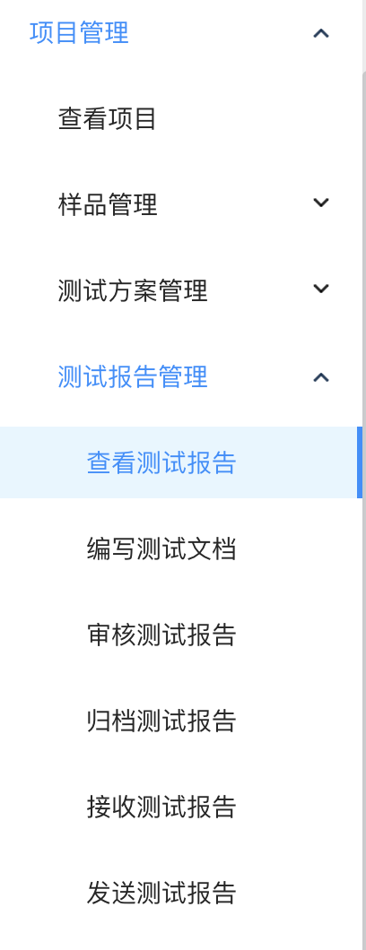
问题解决介绍
02 个人工作总结
后端脚手架本身并未支持动态的权限配置，测试中心有较多人员种类，各自对应的功能权限不同，如何解决该问题？
——设计了本产品中的RBAC权限系统，实现功能权限、角色、用户三者动态调配
——设计菜单的特殊数据结构，基于无深度的菜单数据生成正确的高亮和树形结构。

Slide 7
02 技术栈和工具使用

Slide 8
技术栈
技术栈和工具使用
主要语言：Typescript
类型的支持和验证在开发中充分发挥了价值
静态检查工具被全程规范使用
基于React的中后台框架Ant Design Pro
本项目的需求使得我们可以应用这一稳定的中后台框架，将开发重心放在数据流、业务逻辑和高性能的前后端交互上，而减少对不必要的样式和UI设计的关注
项目开发全面拥抱React的函数式组件
使用NPM进行严格的包管理，并应用基于Webpack的UmiJS新一代打包技术

Slide 9
工具使用
技术栈和工具使用
团队全员使用IntelliJ IDEA作为开发工具，统一缩进、注释规范和静态检查
使用Github进行协作与版本控制
使用Apifox进行接口管理与测试
使用飞书进行通讯、周期会议，并借助飞书文档完成了部分项目管理工作
使用Chrome浏览器进行调试、proxy代理协助接口测试等

Slide 10
03 心得体会

Slide 11

经验总结
心得体会
恰当的技术选型可以节省大量不必要的工作
开发人员具备共同的技术理解同样重要
部门内（组内）、不同部门（前端和后端）建立稳定有效的沟通机制可以大大提升效率。
项目前期的一些关键技术细节应当尽早确定，避免具体业务部分的开发被阻塞；
重视静态检查工具和接口测试的使用——少写bug
组件复用和代码重构是必要的

Slide 12

个人收获
心得体会
经历了一次完整的项目开发流程，从一开始的需求调研、到形成各种阶段性文档和代码成果、到最后的测试与上线部署，可以说每个环节都只有亲身参与才能明白其在整个项目周期中的具体意义。
与组内外、技术与非技术成员沟通的过程也使得我有意识地发掘更高效的协作方式。
尽可能应用了较为前沿且符合实践应用的前端技术，虽然给前期的启动阶段带来了一些挑战，但也使得我在开发过程中有更大的收获。

Slide 13
感谢观看

